Slide 1
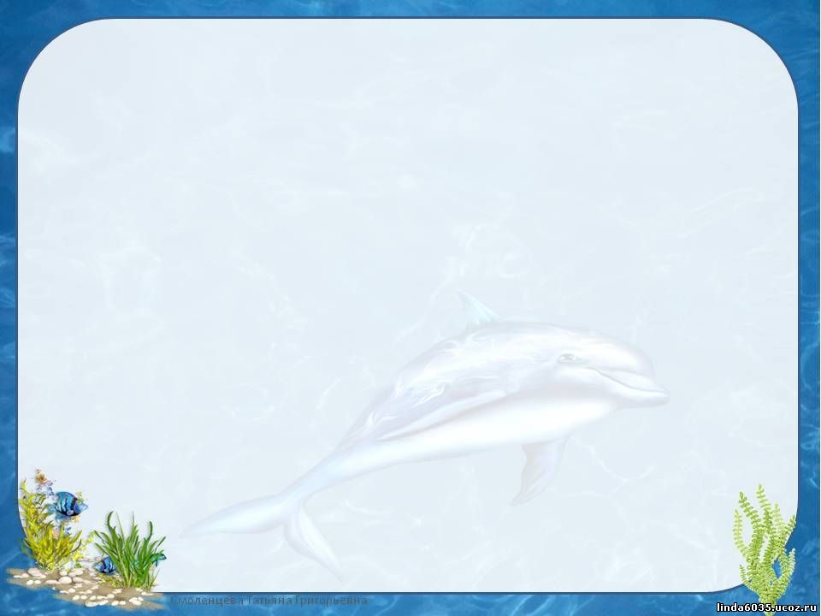
муниципальное автономное образовательное учреждение «Центр развития ребёнка –детский сад №14 «Сказка»
Проект для детей средней группы
«Секреты подводного мира»
Выполнили :
Воспитатели :
Капустина Е.В и
Арсентьева Н.П

Slide 2
Продолжительность проекта: долгосрочный(4 недели)
Вид ,тип проекта : групповой исследовательско-творческий
Участники проекта : дети средней группы(4-5 лет), воспитатели и родители
Форма организации: игровая, познавательная, продуктивная, работа с родителями
Проблема:
Большинство детей нашей группы видели рыбок и морских обитателей только в аквариуме, некоторые были в Океанариуме, кому-то повезло посетить дельфинарий. Но что делать тем, кто видел рыб только на страницах энциклопедии? А ведь мир морских обитателей очень ярок и богат .Это вызывает у детей интерес и желание исследовать его, стать активным участником образовательного процесса. И поэтому мы совместно с детьми и родителями начали работу над проектом
«Секреты подводного мира».

Slide 3
Актуальность проекта:
Воспитание бережного отношения к природе через проект «Секреты подводного мира» связан с экологическим кризисом, для преодоления которого требуется воспитание экологически грамотного и осознанного поведения каждого человека.
Бережное отношение к природе это то, что необходимо для сохранения жизни на Земле .Сюда входят и забота о здоровье людей, обеспечение чистой водой, сохранение ресурсов, таких как морские обитатели.
Проект направлен на создание условий для воспитания у дошкольников экологической культуры ,бережного отношения к природе через знакомство с морскими обитателями ,их средой обитания и образом жизни.

Slide 4
Целью данного проекта является: создать условия для обогащения знаний детей о подводном мире через творческую, познавательную и исследовательскую деятельностью
Задачи проекта:
Образовательные:
Сформировать понятие об обитателях подводного мира ,
их среде обитания и образе жизни.
Познакомить с их значимостью для всей планеты.
Развивающие:
Обогащать словарь детей по теме.
Развивать мышление , внимание ,память и речь в процессе наблюдения и сравнения.
Развивать творческие способности детей .
Воспитательные:
Воспитывать сопереживание ко всему живому и
бережное отношение к природе.
Повышать педагогическую культуру родителей через совместную деятельность воспитателей ,родителей и детей.

Slide 5
Планируемые результаты:
В процессе изучения проекта «Секреты подводного мира» дети расширят словарный запас по теме ,получат представления о разнообразии подводного мира ,закрепят навыки счёта и сравнения, реализуют свои творческие способности, сформируют начальные навыки бережного отношения к природе ,а также у детей сформируются навыки работы в коллективе.
У родителей повысится педагогическая культура и компетентность, осознание интересов и потребностей своих детей , доверительные отношения к педагогам .Родители начнут ощущать себя полноправными участниками образовательного процесса.

Slide 6
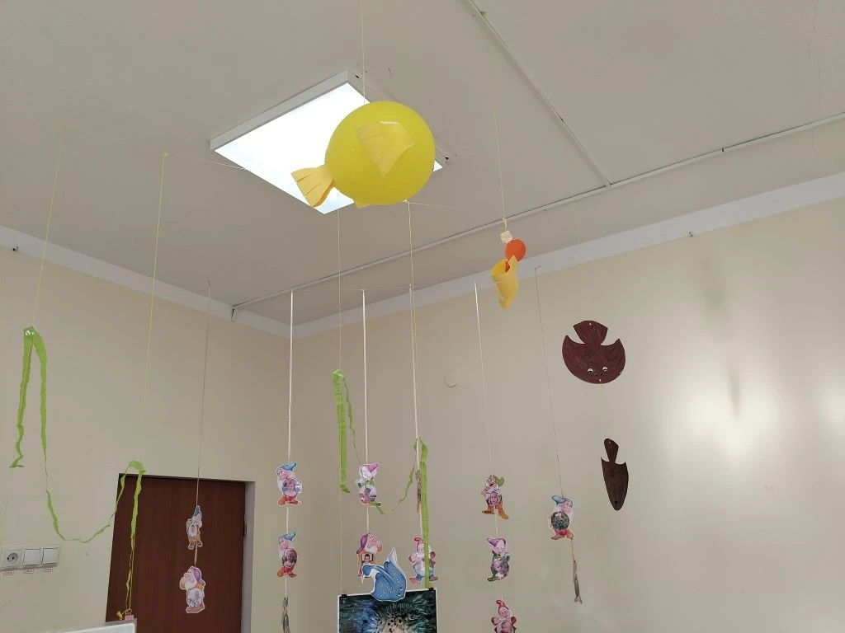
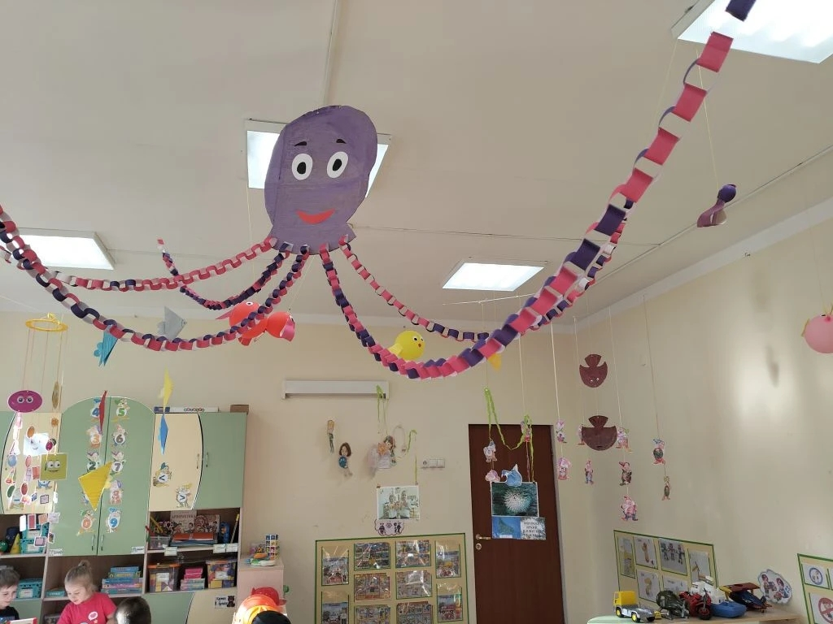
Развивающая среда в группе оформлена вместе с родителями и детьми:
Тематические картинки
Работы детей объемные
Коллекция рыбок и морских обитателей
Каждая картинка подписана словами в разных техниках
Макет «Подводный мир»
Фотовыставка «Как я был в Океанариуме»
Выставка художественной литературы по теме
Информационный уголок «Почему море просит помощи», «Морская игротека для всей семьи»

Slide 7
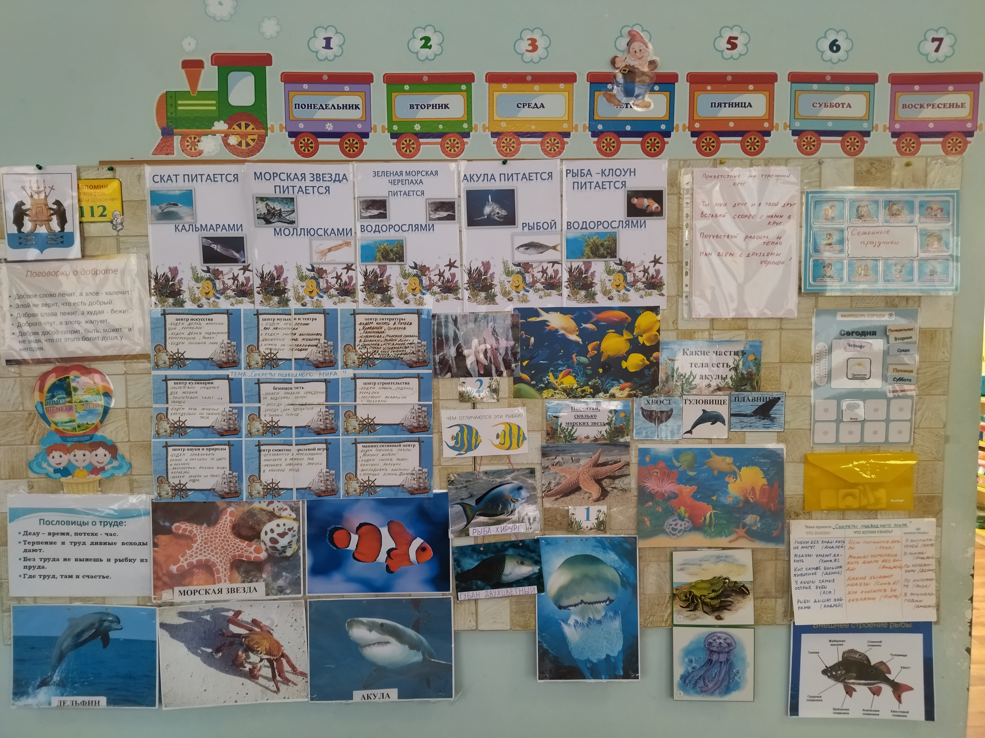
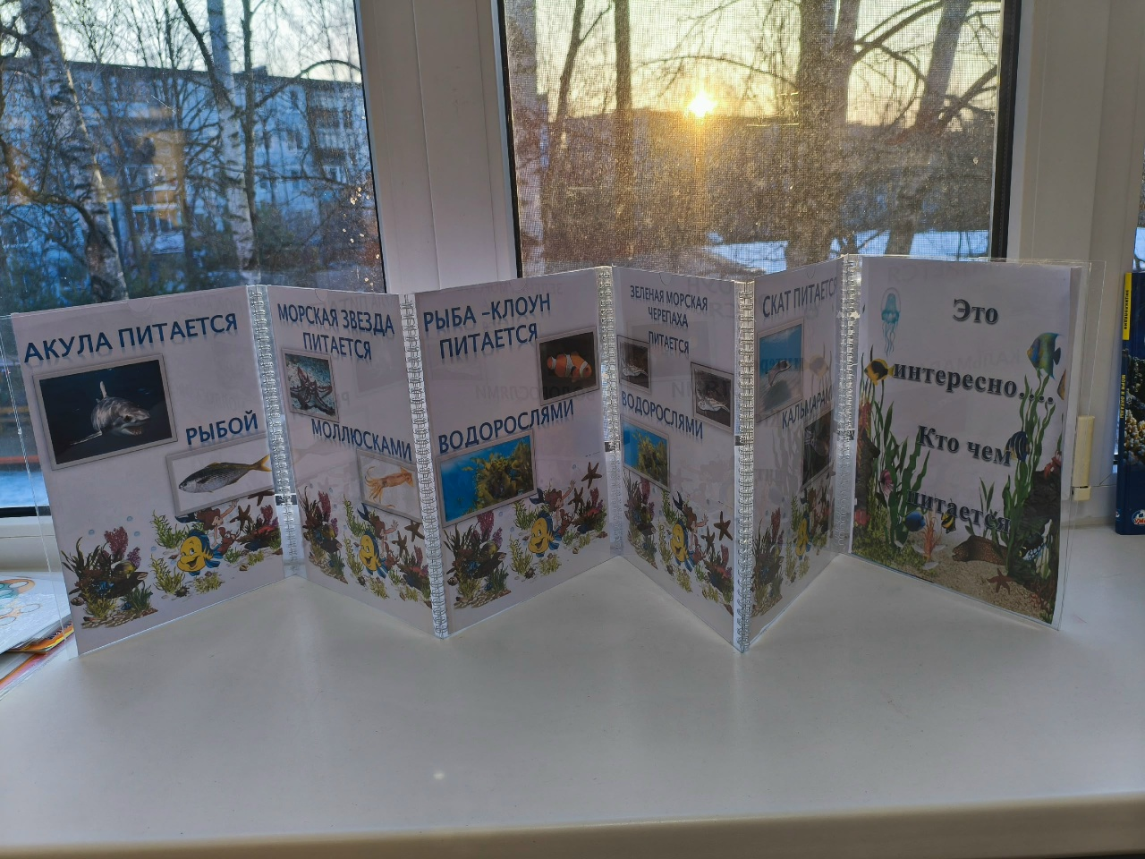
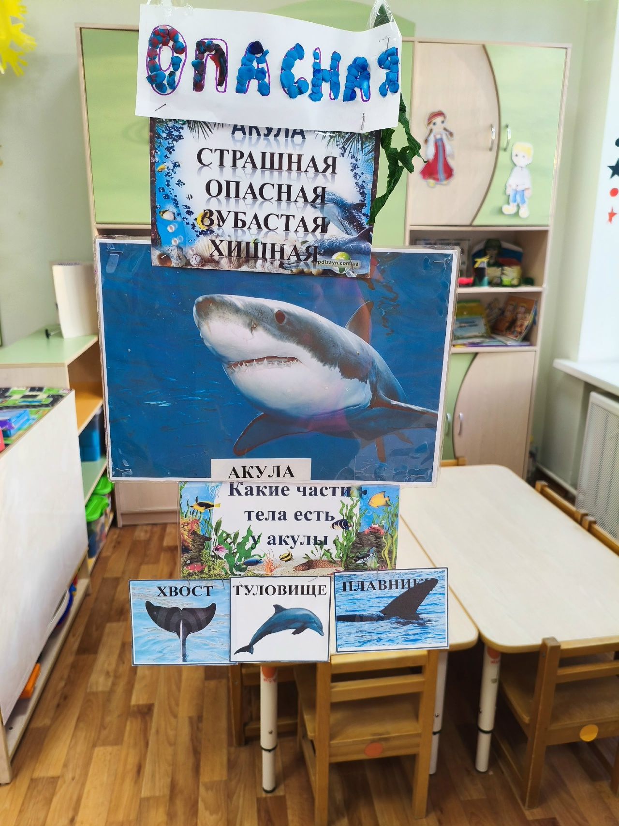
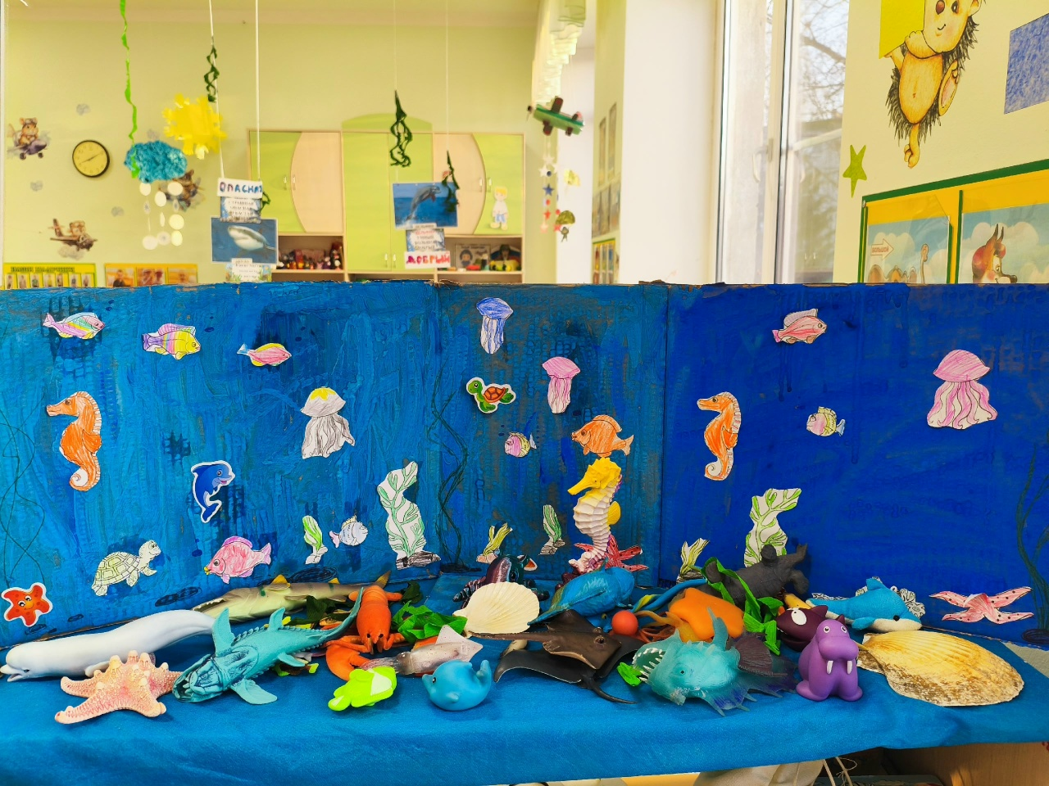
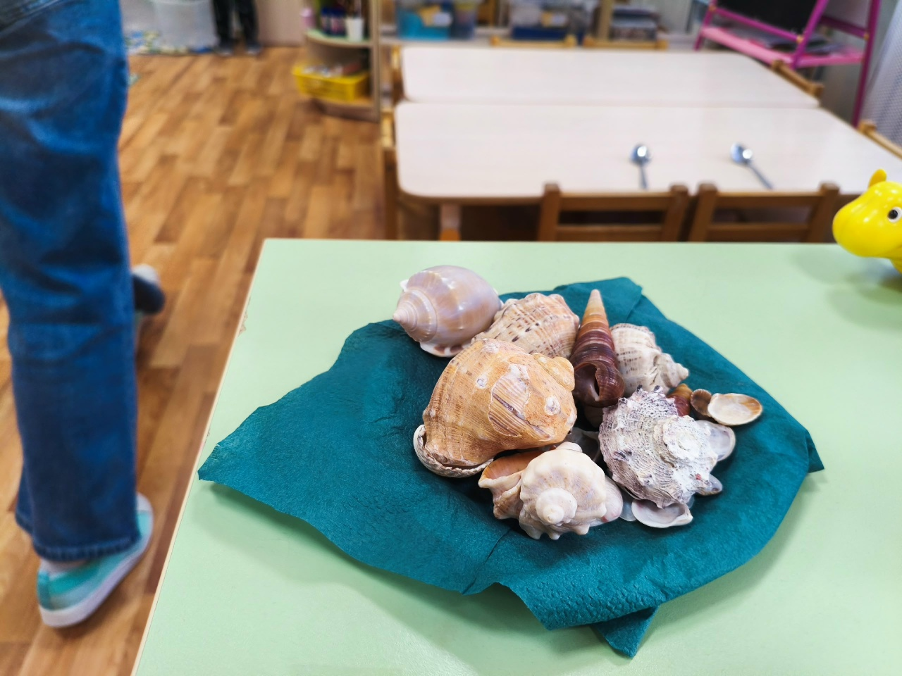
Рабочая панель по теме
книжка-раскладушка
По теме
«говорящая среда»
Модель аквариума
Коллекция ракушек

Slide 8
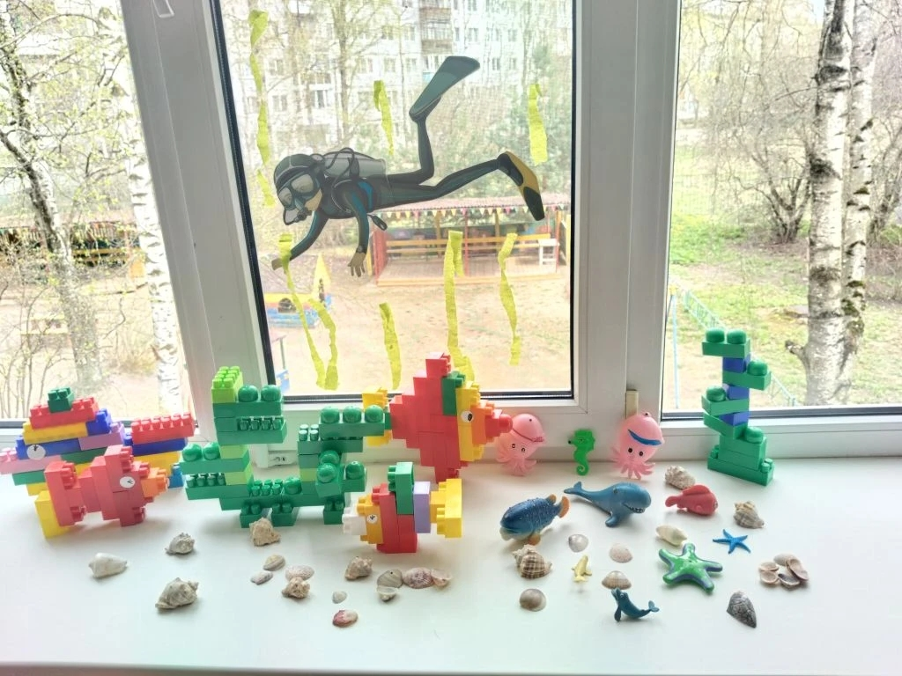
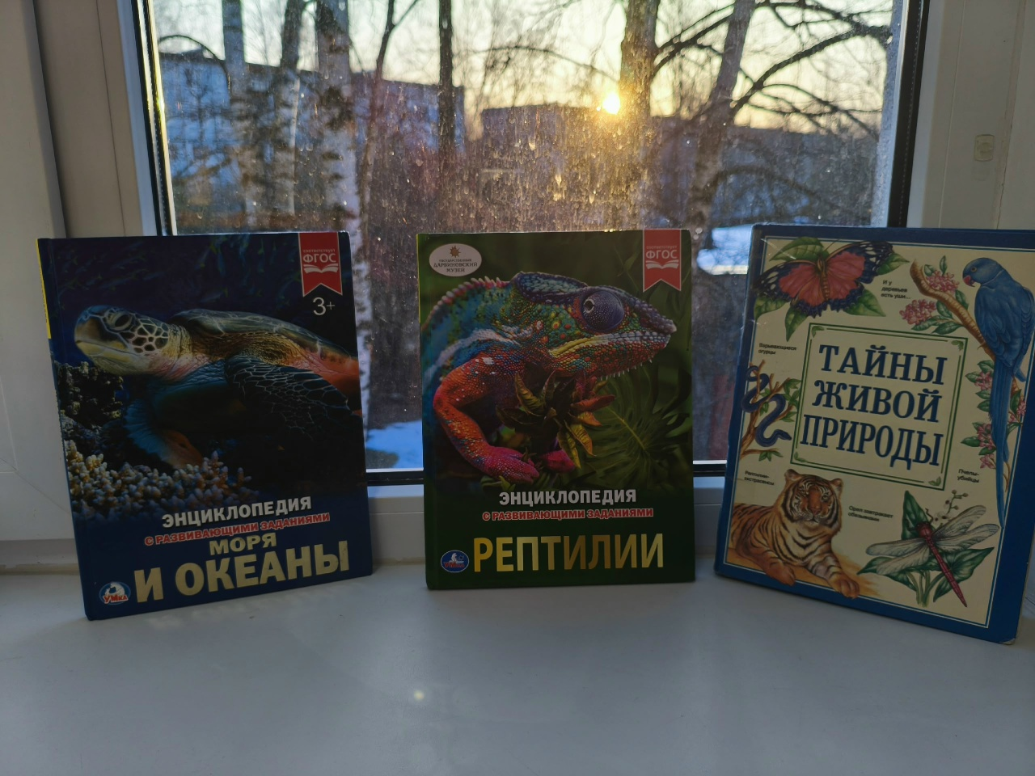
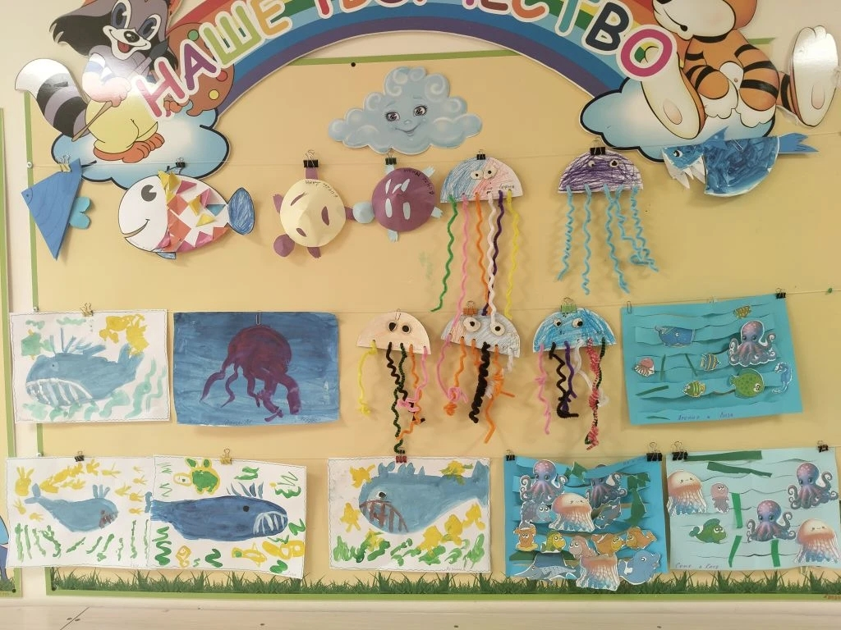
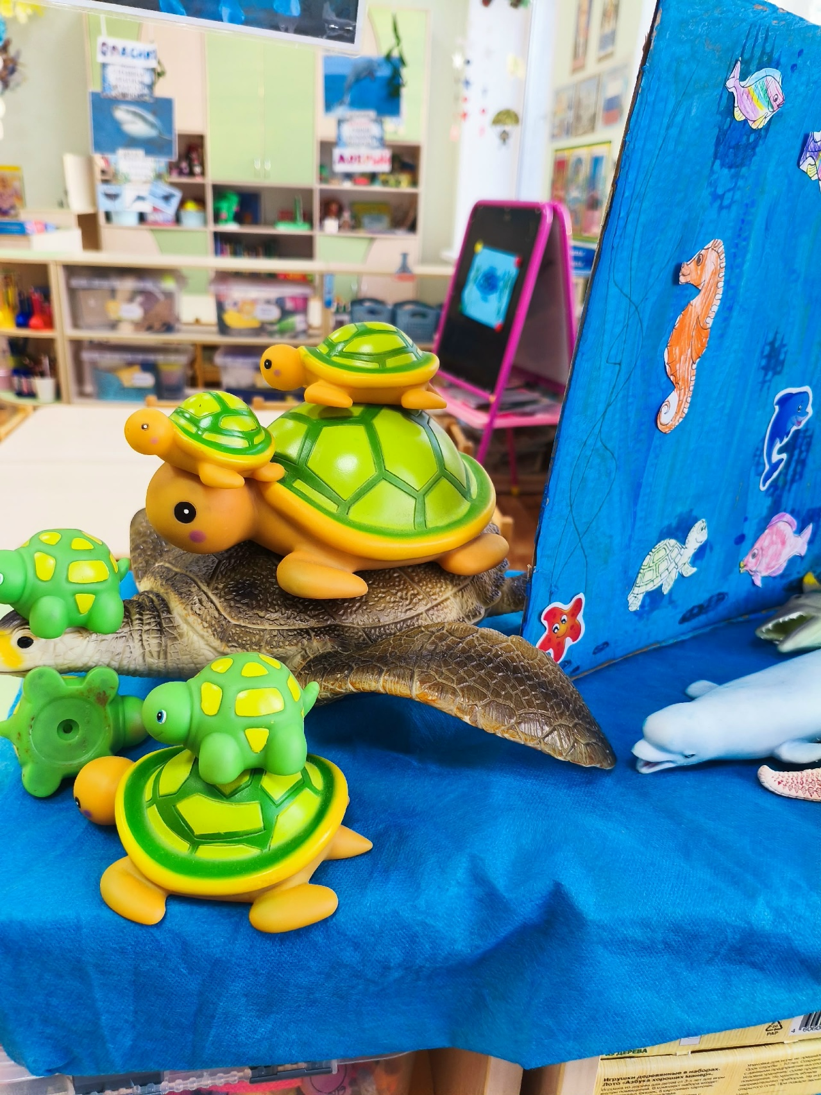
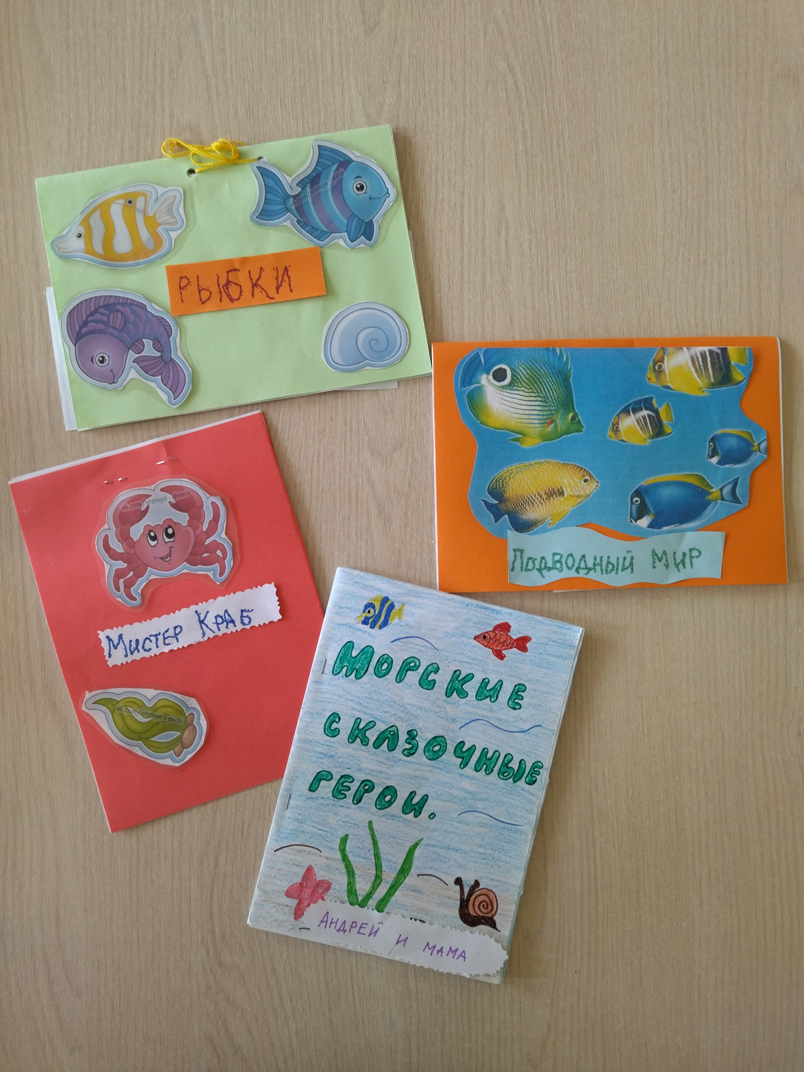
Коллекции морских обитателей
Выставка книг
Выставка детских работ

Slide 9
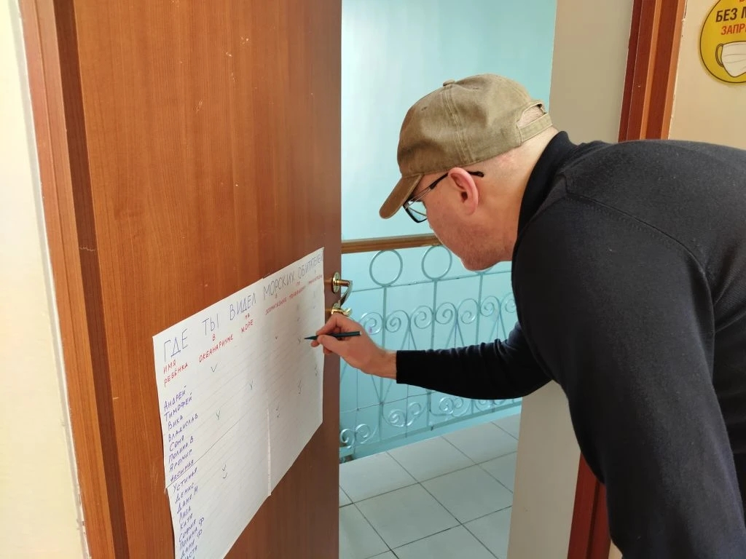
Подготовительный этап:
Подбор и изучение литературы,
наблюдения ,беседы ,вопросы,
рассматривание книг, иллюстраций,
социологический опрос «Где я видел морских обитателей»(дети с родителями)

Slide 10
Основной этап включает в себя работу по следующим областям:
Художественно-эстетическое развитие:
Конструирование с использование сенильной проволоки «Медузы»
Коллективная работа «Осьминог»
Аппликация «Черепашки»
Оригами «Рыбки»
Конструирование рыбок из воздушных шаров и бумаги
Раскрашивание больших фигурок ската ,акулы и осьминога
Лепка «медуза», «осьминог»
Рисование красками «Кит»
Прослушивание миниатюр Н Сладков « В подводном лесу»
Игра на музыкальных инструментах
Танцевальные движения под музыку с газовыми платками(медузы)
Ритмические игры с ракушками

Slide 11
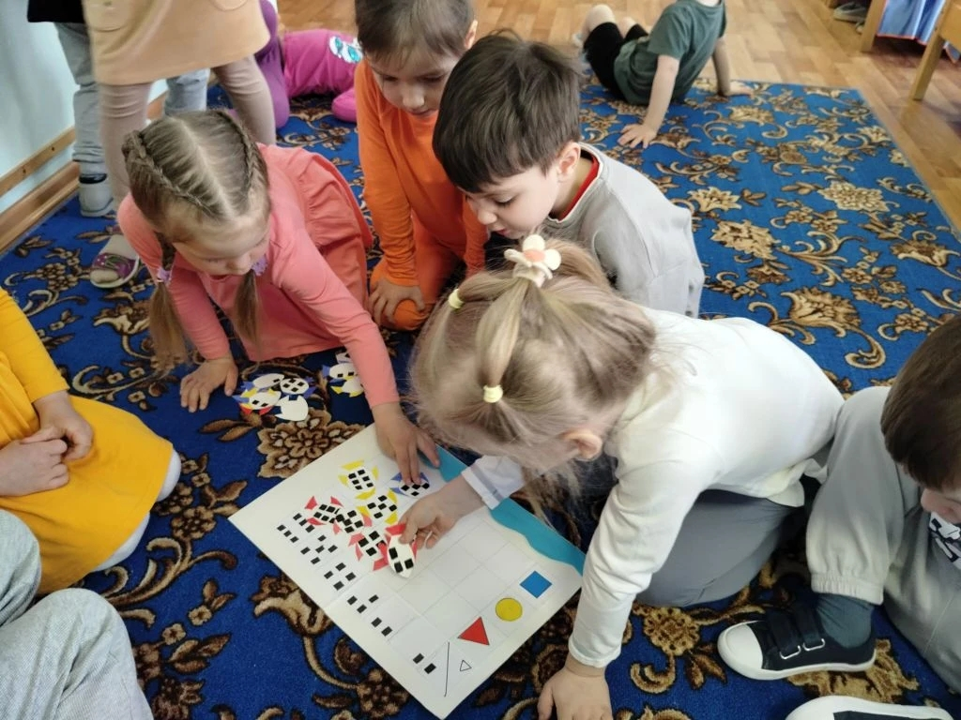
Познавательное развитие:
Рассматривание энциклопедий и мультфильмов по теме
Проведение опытов и экспериментов:
«Секреты солёной воды»,
«Загрязнение океана»,
«Почему рыбы не тонут»
«Очистим воду «(фильтрация)
Решение проблемных ситуаций: «Что будет ,если исчезнут рыбы»,
Викторина загадок о морских обитателях
Строительство рыбок ,водорослей из лего конструктора
Собираем разрезные картинки
Выкладываем морских обитателей из счётных палочек , палочек Кюизенера , блоков Дьенеша и геометрических фигур
Игры на логику и развитие внимания и памяти «Найди домик для рыбки», «Немо»

Slide 12
Физическое развитие:
Пальчиковые гимнастики :»Рыбки плавали ,ныряли.. «Пять маленьких рыбок плескались в воде»
Дыхательные гимнастики: «Подуй на хвостик рыбки»
Подвижные игры :
«Рыбак и рыбки», «Море волнуется раз…» и др.
Музыкальное развитие:
Н Сладков « В подводном лесу» прослушивание миниатюр.
Игра на музыкальных инструментах.
Танцевальные движения под музыку с газовыми платками(медузы).
Ритмические игры с ракушками.

Slide 13
Речевое развитие:
Чтение художественной литературы:
Б. Заходер «Кот и кит», Э. Карл «Морской конёк»,
Эмиль «Добрый осьминог» ,Н Немцова «Морские сказки для почемучек»
Разучивание стихотворений :
Н. Рыжова «Вы слыхали о воде » М .Яснов «Подводная считалка»
Составление рассказов о морских обитателях, придумывание загадок
Изготовление книжек малышек
Речевые игры: «Какой, какая ,какое», «Закончи предложение», «Назови ласково» и др.

Slide 14
Социально-коммуникативное развитие:
Решение проблемных ситуаций: «Что будет ,если исчезнут рыбы», «Что будет, если мусор бросать в океан?», «Что будет если забирать ракушки домой?»
Д/и «Что вредно для океана?
Д/и «Найди домик для рыбки»
Сюжетно-ролевые игры: «Спасатели на кораблике», «Морские прятки» , «Покажи без слов, как двигается осьминог, краб и т . д
Акция «Книжка –малышка для малыша о морских обитателях»

Slide 15
Результаты реализации проекта:
Дети получили представления о морских обитателях, расширили свой словарный запас
Пополнили развивающую среду моделями аквариума и подводного мира, художественной литературой по теме , а также поучаствовали в акции «Книжка-малышка для малыша»
Родители стали активными участниками образовательного процесса: пополняли развивающую среду ,приняли участие в мастер-классе «Осьминог»
У детей сформировались творческие способности , дети стали любознательнее , повысилась познавательная активность.

Slide 16
Спасибо
за внимание

